Slide 1
Eficiência e Parcerias Público Privadas Carlos Augusto de Melo Ferraz

Slide 2
Sumário
Algumas noções básicas de microeconomia
New Public Management Reform
Estudos de viabilidade e avaliação de políticas públicas
(H M Treasury. The Green Book. Appraisal and Evaluation in Central Government. London, 2011)
Entendimentos de órgãos de auditoria e de auditores

Slide 3
Algumas noções básicas de microeconomia
Os recursos são limitados. Economia é a ciência da escassez.
Valor é um juízo subjetivo¹. Transações voluntárias produzem situações pareto superiores.
Uma situação econômica é Káldor-Hicks superior a uma primeira, se os que se beneficiam da mudança da primeira para a segunda podem, em teoria, compensar aqueles que sofrem as consequências da mudança
Mercado e empresas não são a mesma coisa. Mercado é o lugar onde ocorrem transações voluntárias.
As empresas não são inerentemente eficientes. Pessoas e empresas respondem a incentivos.
Pessoas (legitimamente) possuem interesses. Nem sempre os interesses do agente estão alinhados aos interesses do principal².
Menger, Carl. Princípios de Economia Política (1871).
Jensen, Michael C. and William H. Meckling. 1976. Theory of the firm: Managerial behavior, agency costs and ownership structure. Journal of Financial Economics (October), 3(4): 305–360.

Slide 4
Algumas noções básicas de microeconomia
O bem estar social não corresponde ao bem estar privado, uma vez que falhas de mercado podem permitir a transferência de custos (da atividade produtiva) para terceiros (externalidades)³.
Quando um economista está comparando arranjos sociais alternativos, a maneira apropriada de proceder é comparar o produto social total produzido por cada um desses arranjos⁴.
A gestão de risco eficiente implica que o risco deve ficar com a parte capaz de melhor gerenciá-lo⁵.
Na área social, consequências não intencionais decorrem de ações propositais⁶.
Pigou, Arthur Cecil. The economics of welfare. London: Macmillan, 1920.
Coase, Ronald. The problem of social cost. Journal of Law and Economics, Vol. 3. (Oct., 1960), pp. 1-44.
European Union. European Commission. Directorate-General for Research. Risk management in the procurement of innovation. Concepts and empirical evidence in the European Union. European Commission. Brussels: European Commission, 2010.
Merton, Robert K. On Social Structure and Science. The University of Chicago Press. Retrieved 2012-11-21. 1996.

Slide 5
Algumas noções básicas de microeconomia
Do ponto de vista econômico, as finalidades do direito contratual são:
Possibilitar que as pessoas cooperem convertendo jogos com soluções não cooperativas e ineficientes em soluções cooperativas e eficientes;
Incentivar a revelação eficiente de informações dentro da relação contratual;
Assegurar um comprometimento ótimo com o cumprimento do contrato;
Assegurar uma confiança ótima;
Minimizar os custos de transação da negociação de contratos fornecendo condições e regulamentações supletivas eficientes;
Promover relações duradouras, que resolvem o problema de cooperação recorrendo menos aos tribunais para a execução de contratos.

Slide 6
New Public Management Reform
New Public Managemen Reform no Reino Unido
Partido Conservador: 1979 – 1997
Margareth Tatcher: 1979 a 1990
John Major: 1990 a 1997
1ª fase da NPMR (1979 – 1982):
Redução em 25% dos servidores públicos
2ª fase da NPMR (1982 – final dos anos 80):
Discurso de economicidade, eficiência e efetividade. Prática: busca de economicidade e eficiência revelada nos indicadores;
Busca de desenvolvimento das capacidades gerenciais dos gestores públicos;
Redefinição do escopo do National Audit Office (1983) e criação de Audit Commission para os governos locais (1982), com o mandato abrangendo os 3E’s;
Privatizações: British Telecom (1984); British Gas (1986); British Airports Autority (1987); serviços de água e esgoto (1989).
3ª fase da NPMR (década de 90):
Market-type mechanisms (MTM);
Descentralização e desconcentração da prestação dos serviços;
Busca de qualidade dos serviços (Carta de direitos do cidadão);
Privatizações: British Rail (1994 - 1997); serviços de energia elétrica (1990/1).
Uso de contratos ou quase-contratos nas relações governamentais, com especificação de metas, orçamentos e liberdades do contratado;
Private Finance Initiative (PFI) (1992); Private Finance 2(2012).
Tony Blair: 1997 - 2007
Gordon Brown: 2007 - 2010
David Cameron: 2010 - 2016
Theresa May: 2016 - ?
National Audit Office. PFI and PF2. 2017https://www.nao.org.uk/work-in-progress/pfi-and-pf2/
Desde a introdução da PFI nos anos 90, os contratos de financiamento privado forneceram aos departamentos governamentais cerca de 60 bilhões de libras esterlinas de investimento. Ao contrário das formas convencionais de aquisição, a utilização de financiamento privado significa que o setor público não tem de pagar antecipadamente pela construção do ativo. Em vez disso, transfere o risco de construção para o fornecedor privado e conclui um acordo para pagar ao empreiteiro pelo uso do ativo quando estiver operacional. Isso resulta em compromissos financeiros de longo prazo para os departamentos governamentais e órgãos públicos.
Em 2012, o governo estabeleceu uma nova abordagem para o seu modelo de financiamento privado com o lançamento do PF2. As alterações incluíram: a introdução de uma participação do setor público nos novos projetos, um processo de aquisição simplificado e uma maior flexibilidade na prestação de serviços.

Slide 7
New Public Management Reform https://www.youtube.com/watch?v=WFIN5VfhSZo http://josuesander.com.br/blog/2014/04/discursos-nao-existe-dinheiro-publico-margaret-thatcher/
Um dos grande debates do nosso tempo é sobre quanto do seu dinheiro deve ser gasto pelo Estado e com quanto você deve ficar para gastar com a sua família. Não nos esqueçamos nunca desta verdade fundamental: o Estado não tem outra fonte de recursos além do dinheiro que as pessoas ganham por si próprias. Se o Estado deseja gastar mais, ele só pode fazê-lo tomando emprestado sua poupança ou te cobrando mais tributos. E é melhor não pensar que outra pessoa vai pagar. Essa outra pessoa é você.
Não existe esta coisa de dinheiro público, existe apenas o dinheiro dos pagadores de impostos.
A prosperidade não virá por inventarmos mais e mais programas generosos de gastos públicos. Você não enriquece por pedir outro talão de cheques ao banco. E nenhuma nação jamais se tornou próspera por tributar seus cidadãos além de sua capacidade de pagar. Nós temos o dever de garantir que cada centavo que arrecadamos com a tributação seja gasto bem e sabiamente. (...).
Proteger a carteira dos cidadãos, proteger os serviços públicos. Essas são nossas duas maiores tarefas e ambas devem ser conciliadas.
Como seria prazeroso, como seria popular dizer: ‘gaste mais nisso, gaste mais naquilo’. É claro que todos nós temos causas favoritas. Eu, pelo menos, tenho. Mas alguém tem que fazer as contas. Toda empresa tem de fazê-lo, toda dona de casa tem de fazê-lo, todo governo deve fazê-lo e este irá fazê-lo.

Slide 8
New Public Management Reform Pollitt, Christopher, ET allii. Performance or compliance ? Performance audit and public management in five countries. UK: Oxforf Press, 1999
Dimensões da New Public Management Reform
País | Privatização | Marketização | Descentralização | Orientação por resultados | Sistemas de qualidade | Intensidade de implementação
Finlândia | Baixo | Médio | Médio | Alto | Médio | Baixo/médio
França | Médio | Baixo | Alto | Médio | Médio | Médio (com picos)
Holanda | Alto | Médio | Médio | Médio | Baixo/médio | Médio
Suécia | Médio | Médio | Alto | Alto | Médio | Baixo/médio
Reino Unido | Alto | Alto | Alto | Alto | Alto | Alto

Slide 9
New Public Management Reform Michael Keating. Public Management Reform and Economic and Social Development. OECD Journal on Budgeting, 2001.
(…) the new public management environment is characterised by:
• a focus on results in terms of efficiency, effectiveness, quality of service and whether the intended beneficiaries actually gain;
• a decentralised management environment which better matches authority and responsibility so that decisions on resource allocation and service delivery are made closer to the point of delivery, and which provide scope for feedback from clients and other interest groups;
• a greater client focus and provision for client choice through the creation of competitive environments within and between public sector organisations and non-government competitors;
• the flexibility to explore more cost effective alternatives to direct public provision or regulation, including the use of market-type instruments, such as user charging, vouchers and the sale of property rights; and
• accountability for results and for establishing due process rather than compliance with a particular set of rules, and a related change from risk avoidance to risk management.
(...) o novo ambiente de gestão pública caracteriza-se por:
• foco em resultados, em termos de eficiência, eficácia, qualidade de serviço e se os beneficiários realmente ganham;
• um ambiente de gestão descentralizado, com melhor repartição de autoridade e responsabilidade, de modo que as decisões sobre a alocação dos recursos e a prestação dos serviços são feitas mais perto do ponto de entrega, e que preveem a possibilidade de feedback de clientes e outros grupos de interesse;
• um maior foco no cliente e provisão para a escolha pelo cliente através da criação de ambientes competitivos dentro e entre organizações do setor público e os concorrentes não-governamentais;
• a flexibilidade para explorar alternativas mais rentáveis ​​para direcionar a prestação ou regulação pública, incluindo o uso de instrumentos do tipo de mercado, tais como a transferência do comando/da decisão para o usuário, vales e da venda de direitos de propriedade; e
• a responsabilidade pelos resultados e para o estabelecimento de um processo justo, em vez de cumprimento de um determinado conjunto de regras, e uma mudança de evitar riscos para gerir de riscos.

Slide 10
New Public Management Reform Larbi, G.A., United Nations Research Institute for Social Development, Discussion paper 112, 1999, updated 2003.
The key components of NPM may be outlined as follows:
• Breaking up huge bureaucracies by disaggregating separable functions into separate agencies. (…)
• Replacing traditional ‘tall hierarchies’ with flatter, flexible and more responsive structures formed and reformed around specific processes (…).
• Separation between funding, purchasing and provision of services. (…) This means that governments can provide finance for services, but do not necessarily have to provide the service by themselves. (…)
• Decentralising management authority within public agencies - giving top management freedom to manage with clear responsibility, and reducing the management role of the centre.
• Devolving budgets and financial control to decentralised units; creating budget centres/spending units. Delegation of financial responsibility gives managers some leeway to consider alternative methods of ensuring the provision of required services.
• Capping budgets and making them more transparent in accounting terms. (…)
• Shift to output-orientation. Greater emphasis on output controls in resource allocation and rewards linked to measured performance; use of performance agreements and performance-related pay. (…)
Os principais componentes da NPM podem ser resumidos da seguinte forma:
• Ruptura de enormes burocracias desagregando funções separáveis ​​em agências separadas. (...)
• Substituição de “altas hierarquias” tradicionais por estruturas planas, flexíveis e mais ágeis formadas e reformadas em torno de processos específicos (...)
• Separação entre o financiamento, a compra e a prestação de serviços. (...) Isso significa que os governos podem fornecer financiamento para os serviços, mas não necessariamente tem de prestar o serviço por si mesmos. (...)
• Descentralização da autoridade de gestão para agências públicas - dando início a liberdade de gestão para gerir com responsabilidade clara, e reduzindo o papel do centro de gestão.
• A devolução do controle orçamentário e financeiro às unidades descentralizadas; criação de centros de orçamento / unidades de despesa. A delegação de responsabilidade financeira dá aos gerentes uma certa flexibilidade para considerar métodos alternativos para garantir a prestação de serviços necessários.
• Nivelamento de orçamentos e tornando-os mais transparentes em termos contabilísticos. (...)
• Mudança para orientação por resultados. Maior ênfase em controles de saída na alocação de recursos e recompensas ligadas ao desempenho medido; utilização de acordos de desempenho e remuneração por desempenho. (...)

Slide 11
New Public Management Reform Amund Lie. The New Zealand Model - From New Public Management to Whole-of-Government? Paper for the National Conference in Political Science. Noruega, 2007.
First generation reforms: New Public Management
Starting in 1984, New Zealand implemented radical, comprehensive, and significant reforms in the state sector. What were the characteristics of these reforms? According to the Treasury (1987), five core components now characterize the New Zealand model (Cook 2004:4):
Clarity of objectives (...) Freedom to manage (…) Accountability (…) Effective assessment of performance (…) Adequate information flows(…)
Conclusion
New Zealand has now entered a second reform phase. The first reform phase, which covered the period between 1984 and 1999/2000, was characterized by radical and comprehensive reforms. The latest changes have been more incremental. New Public Management (NPM) brought some benefits, like greater transparency, clarity of roles and more efficiency. However, a great cost was fragmentation. Now, more focus is paid to coordination and to tackle fragmentation in New Zealand [Fragmentation has occurred because of the creation of many different agencies that lacked a unifying and integrating purpose].
Reformas da primeira geração: Nova Gestão Pública
A partir de 1984, a Nova Zelândia implementou reformas radicais, abrangentes e significativos no setor estatal. Quais eram as características dessas reformas? De acordo com o Tesouro (1987), cinco componentes centrais então caracterizam o modelo da Nova Zelândia (Cook 2004: 4):
Clareza de objetivos (...) Liberdade de gerir (...) Prestação de contas (...) A avaliação eficaz do desempenho (...) Fluxos de informação adequada (...)
Conclusão
Nova Zelândia entrou agora numa segunda fase de reforma. A primeira fase da reforma, que abrangeu o período entre 1984 e 1999/2000, foi caracterizado por reformas radicais e abrangentes. As últimas mudanças foram mais incremental. Nova Gestão Pública (NGP) trouxe alguns benefícios, como maior transparência, clareza de papéis e mais eficiência. No entanto, um grande custo foi de fragmentação. Agora, mais foco é gasto com a coordenação e para combater a fragmentação na Nova Zelândia. [A fragmentação ocorreu por causa da criação de diversas agências para as quais faltava um propósito unificador e integrador]

Slide 12
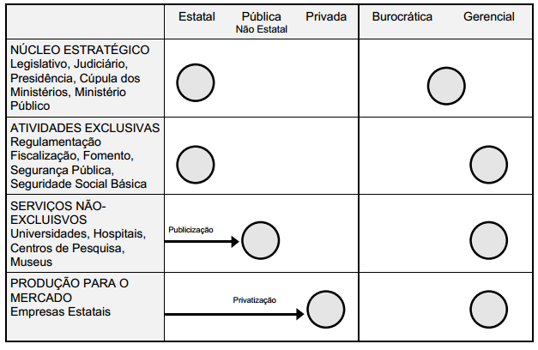
New Public Management Reform Presidência da República. Plano Diretor da Reforma do Aparelho do Estado. Brasília, 1995.
Presidente da República Fernando Henrique Cardoso (1995-2002)
Câmara da Reforma do Estado
Clóvis Carvalho - Ministro Chefe da Casa Civil
Luiz Carlos Bresser Pereira - Ministro da Administração Federal e Reforma do Estado
Paulo Paiva - Ministro do Trabalho
Pedro Malan - Ministro da Fazenda
José Serra - Ministro do Planejamento e Orçamento
Gen. Benedito Onofre Bezerra Leonel - Ministro Chefe do Estado Maior das Forças Armadas
Plano Diretor da Reforma do Aparelho do Estado, novembro de 1995
Emenda constitucional 19, de 4 de junho de 1998
PPP - Concessões Administrativas e Patrocinadas Federais
Complexo Datacenter.
Colégio Militar de Manaus. Construção e manutenção de novo Colégio Militar em Manaus – AM
Centro de Educação Física Almirante Adalberto Nunes (CEFAN)
Parques Nacionais de Jericoacoara, Serra das Confusões, Sete Cidades e Ubajara
Vila Naval de Itaguaí – Módulo I
Abastecimento e Gerenciamento de Frota (AGEFROT)
Parques Nacionais de Brasília, da Chapada dos Veadeiros e das Emas
Arsenal da Marinha
Fuzil Imbel
Pontal de Irrigação
Esplanada Sustentável
Satélite Geoestacionário Brasileiro
Rede de TV Pública Digital (RTVDB)
BR 116-324
Ferrovia Norte-Sul
Presidente Luiz Inácio Lula da Silva (2003-2010)
Lei 11.079, de 30 de dezembro de 2004 (Lei das PPP)

Slide 13
The Green Book. Estudos de viabilidade e avaliação de políticas públicas Appraisal and Evaluation in Central Government
The purpose of the Green Book is to ensure that no policy, programme or project is adopted without first having the answer to these questions:
❑ Are there better ways to achieve this objective?
❑ Are there better uses for these resources?
1.4 The Green Book is a best practice guide for all central departments and executive agencies, and covers projects of all types and size. It aims to make the appraisal process throughout government more consistent and transparent.
O objetivo do Green Book é garantir que nenhuma política, programa ou projeto seja adotado sem que primeiro seja dada a resposta para estas perguntas:
❑ Existem melhores formas de alcançar este objetivo?
❑ Existem melhores usos para estes recursos?
1.4 O Green Book é um guia de boas práticas para todos os departamentos centrais e agências executivas, e abrange projetos de todos os tipos e tamanhos. Destina-se a fazer os estudos de viabilidade em todo o governo mais consistente e transparente.

Slide 14
The Green Book O papel dos estudos de viabilidade THE ROLE OF APPRAISAL
2.3 Appraisals should provide an assessment of whether a proposal is worthwhile, and clearly communicate conclusions and recommendations. The essential technique is option appraisal, whereby government intervention is validated, objectives are set, and options are created and reviewed, by analysing their costs and benefits. Within this framework, cost-benefit analysis is recommended, as contrasted with cost-effectiveness analysis below, with supplementary techniques to be used for weighing up those costs and benefits that remain unvalued.
COST-BENEFIT ANALYSIS
Analysis which quantifies in monetary terms as many of the costs and benefits of a proposal as feasible, including items for which the market does not provide a satisfactory measure of economic value.
COST-EFFECTIVENESS ANALYSIS
Analysis that compares the costs of alternative ways of producing the same or similar outputs.
2.3 Estudos de viabilidade devem fornecer uma opinião se uma proposta vale a pena, e comunicar claramente conclusões e recomendações. A técnica essencial é a análise de alternativas, em que a intervenção do governo é validada, os objetivos são definidos, e as alternativas são criadas e revisadas, através da análise de seus custos e benefícios. Dentro deste quadro, a análise custo-benefício é recomendada, em contraste com a análise de custo-efetividade, com técnicas complementares a serem utilizados para a pesagem dos custos e benefícios que permanecerem não valorados.
ANÁLISE CUSTO-BENEFÍCIO
Análise que quantifica em termos monetários os custos e benefícios possíveis de uma proposta, incluindo itens para os quais o mercado não fornece uma medida satisfatória de valor econômico.
ANÁLISE CUSTO-EFETIVIDADE
Análise que compara os custos de formas alternativas de produzir os mesmos resultados ou resultados semelhantes.

Slide 15
The Green Book Avaliação das alternativas Option Appraisal
2.9 Cada alternativa é então avaliada através do estabelecimento do Melhor Caso. Esta é a melhor estimativa do seus custos e benefícios. Essas estimativas podem então ser ajustadas, considerando diferentes cenários, ou a sensibilidade das alternativas a mudanças pode ser modelada, alterando variáveis-chave. Mais precisamente, a avaliação pode se desenvolver como se segue:
❑ Identificação e valoração dos custos de cada alternativa.
❑ Identificação e valoração dos benefícios de cada alternativa.
❑ Se necessário, ajustamento dos custos estimados e os benefícios para:
❑ impactos distributivos (os efeitos de propostas sobre diferentes setores da sociedade);
❑ movimentos de preços relativos.
❑ Ajuste para o momento da incidência de custos e benefícios, descontando-os, para obter seus valores presentes.
❑ Se necessário, ajustar as diferenças materiais nos impostos entre as alternativas.
❑ Ajuste de risco e otimismo para fornecer o Caso Base, e consideração dos impactos de mudanças em variáveis-chave e de diferentes cenários futuros sobre o Caso Base.
❑ Consideração dos impactos não valorados (custos e benefícios), utilizando técnicas de ponderação e de pontuação se for caso.
2.9 Each option is then appraised by establishing a Base Case.This is the best estimate of its costs and benefits. These estimates can then be adjusted by considering different scenarios, or the option’s sensitivity to changes can be modelled by changing key variables. More fully, the appraisal may develop as follows:
❑ Identify and value the costs of each option.
❑ Identify and value the benefits of each option.
❑ If required, adjust the valued costs and benefits for:
❑ Distributional impacts (the effects of proposals on different sections of society);
❑ Relative price movements.
❑ Adjust for the timing of the incidence of costs and benefits by discounting them, to obtain their present values.
❑ If necessary, adjust for material differences in tax between options.
❑ Adjust for risk and optimism to provide the Base Case, and consider the impacts of changes in key variables and of different future scenarios on the Base Case.
❑ Consider unvalued impacts (both costs and benefits), using weighting and scoring techniques if appropriate.

Slide 16
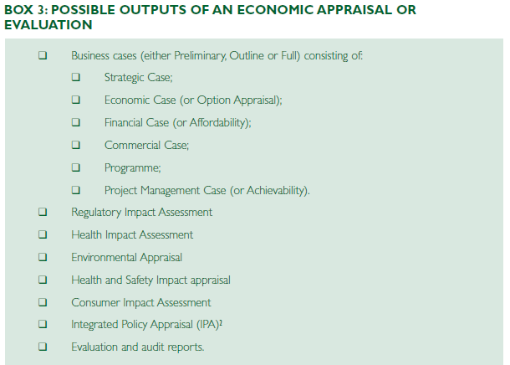
The Green Book Apresentação dos resultados PRESENTING THE RESULTS
2.130 The ultimate outcome of any appraisal is a decision whether or not to proceed with a proposal or a particular option.

Slide 17
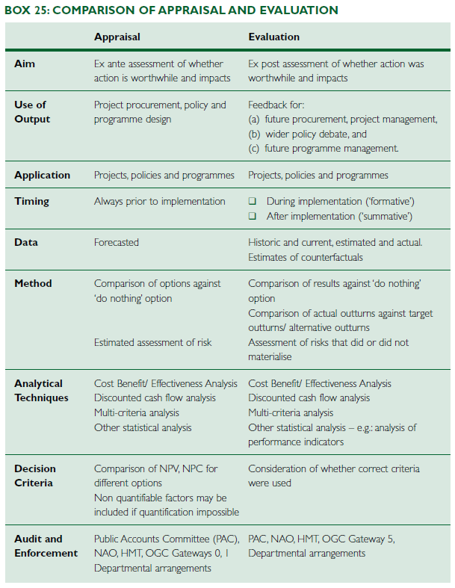
The Green Book Avaliação EVALUATION

Slide 18
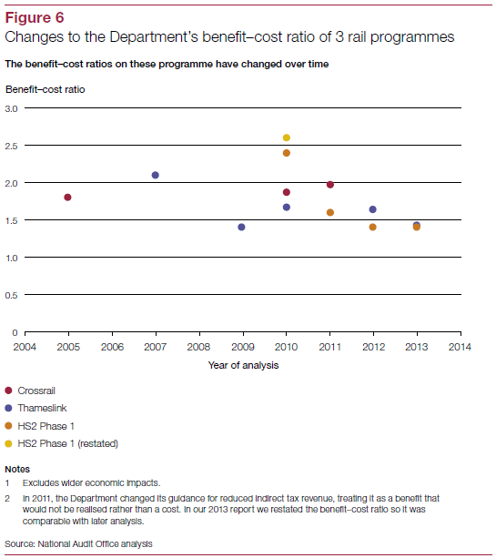
National Audit Office
Lessons from major rail infrastructure programmes

Slide 19
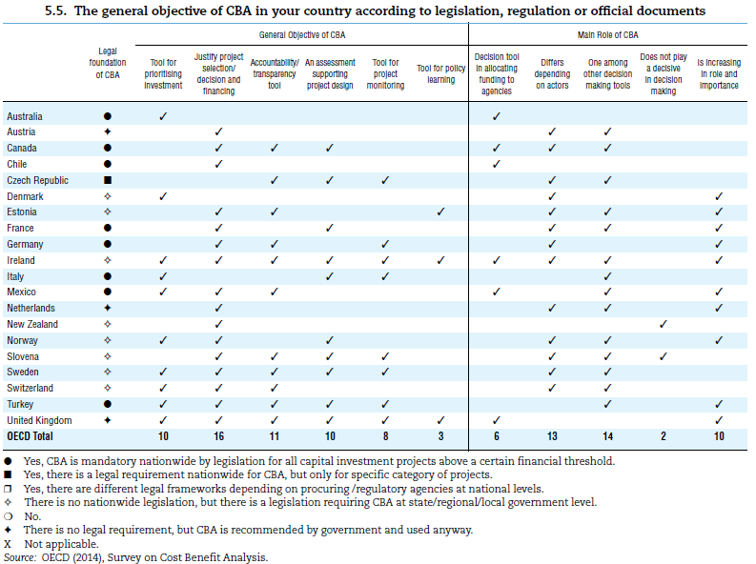
OECD Government at a Glance 2015

Slide 20
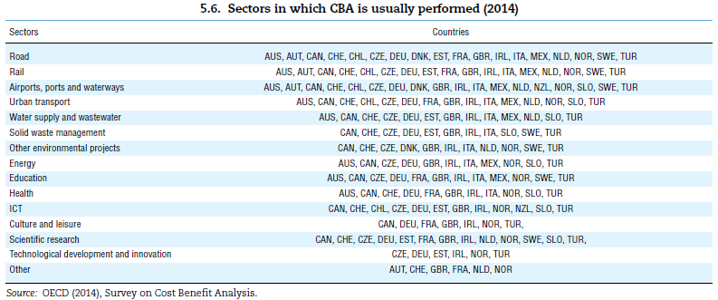
OECD Government at a Glance 2015

Slide 21
Outras referências Pesquisa de jurisprudência: “análise custo-benefício” no Acórdão
Acórdão 2164/2008 – TCU Plenário
9.2. recomendar ao Ministério de Minas e Energia - MME que: (...)
9.2.5. a partir dos inventários e das Avaliações Ambientais Integradas, estabeleça procedimentos para selecionar os empreendimentos hidrelétricos que serão levados a leilão, devendo ser considerada uma análise custo x benefício global;
Acórdão 1205/2015 – TCU – Plenário
9.1. com fundamento no art. 250, inciso III, do Regimento Interno do TCU, recomendar ao Ministério dos Transportes que:
9.1.1. com amparo no princípio da motivação dos atos administrativos e no art. 17, inciso I, do Anexo I do Decreto 7.717/2012, elabore estudos técnico-econômicos que contemplem avaliações de alternativas possíveis e análise custo-benefício a fim de justificar a adoção do novo modelo para as concessões ferroviárias;
ACÓRDÃO 3072/2016-PLENÁRIO
9.3. determinar ao Ministério de Minas e Energia, em atenção aos princípios da eficiência e motivação administrativa, que, em 180 (cento e oitenta) dias, encaminhe a este Tribunal de Contas da União plano de ação indicando prazo, responsáveis e ações necessárias para:
9.3.1. realizar análises custos versus benefícios da Política de Conteúdo Local, de sorte a obter insumo relevante para monitorar se esses custos são proporcionais aos benefícios auferidos;
9.3.2. estabelecer objetivos específicos para a Política de Conteúdo Local, estipulando indicadores e métricas hábeis a mensurar objetivamente os resultados esperados, delimitando, inclusive, marcos temporais para avaliação e monitoramento dos resultados atingidos;

Slide 22
Outras referências Doutrina: Análise de custo-benefício na adoção de políticas públicas e desafios impostos ao seu formulador Ana Paula Martinez
(Diretora do Departamento de Proteção e Defesa Econômica e Secretária Adjunta da Secretaria de Direito Econômico do Ministério da Justiça. Mestre em direito pela Harvard Law School e em direito internacional pela Universidade de São Paulo. Bacharel em direito pela Universidade de São Paulo).
O objetivo de qualquer administrador público deve ser tornar melhor a vida de seus jurisdicionados. E para que a administração pública possa alcançar esse objetivo, ponderando e sopesando o impacto de diferentes medidas ou configurações institucionais sobre o bem-estar do cidadão, é fundamental a adoção de uma ferramenta de cunho normativo: a análise custo-benefício.
Este artigo demonstrou a introdução para a administração pública do princípio de eficiência na Constituição Federal pela EC nº 19/1998, exigindo-lhe, para além da presteza e da efetividade, a ponderação dos custos e benefícios de suas políticas. Em princípio, serve como “mandado de otimização” e percebe-se aos poucos sua incorporação por parte da administração pública, (...)

Slide 23
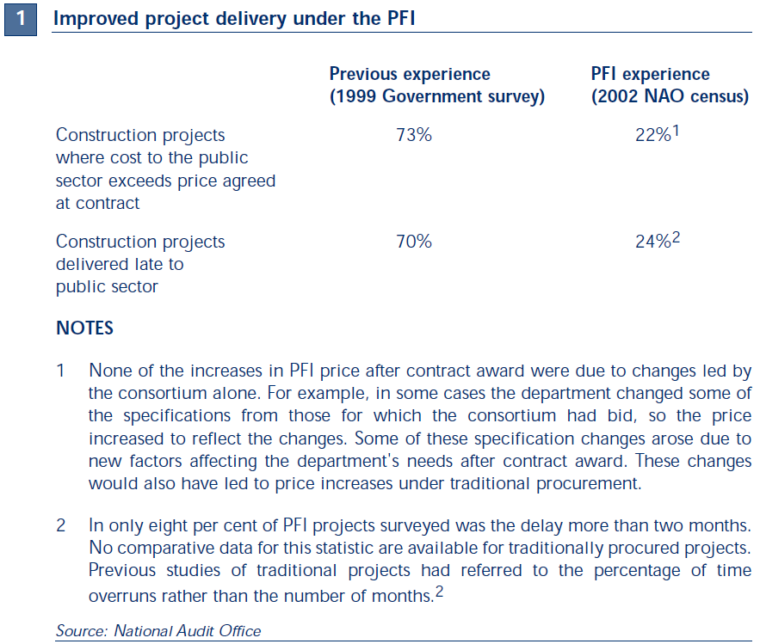
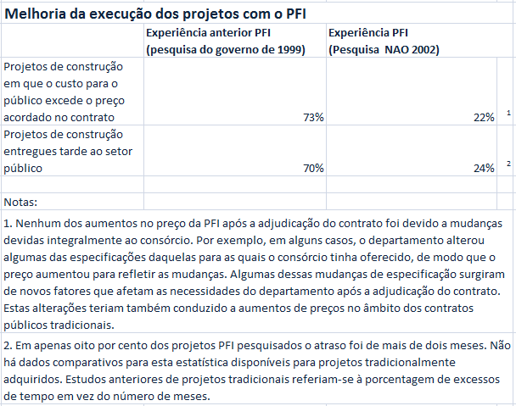
Entendimentos de órgãos de auditoria e de auditores National Audit Office. PFI: Construction Performance. 2003
2 This report examines the construction performance achieved in PFI projects so far. It focuses on three key areas of construction: price certainty for departments; timing of construction delivery; and the quality of design and construction. (...)
11 Most public sector project managers surveyed were satisfied with the design and construction of their PFI buildings. They were also mostly satisfied with the performance of the building.
2 Este relatório analisa o desempenho de construção alcançado até agora em projetos de PFI. Concentra-se em três áreas-chave da construção: segurança de preços para os departamentos; calendário de execução da obra; e a qualidade do design e construção.
11 A maioria dos gerentes de projetos do setor público pesquisados estavam satisfeitos com o projeto e construção de seus prédios PFI. Eles também foram principalmente satisfeitos com o desempenho do edifício.

Slide 24
Entendimentos de órgãos de auditoria e de auditores National Audit Office. Performance on PFI Construction. 2009
1 A range of procurement options for public services is available to Government, and the Private Finance Initiative (PFI) is one of these. Some projects may not be suitable for PFI. An example is where there is uncertainty over the requirements at the outset. (…)
6 Our 2003 report found that around three quarters of PFI projects had delivered to contracted timetable and contracted price. The large majority of PFI projects completed between 2003 and 2008 and responding to our survey were still being delivered on or close to contracted timetable, though prices, for a range of reasons, were more likely to have increased than in the 2003 survey. Sixty nine per cent of PFI projects reported delivering to the contracted timetable in 2008 (not a statistically different change compared with the 2003 results) and 65 per cent to contracted price. (...)
8 Our 2008 survey indicates that 63 per cent of non-PFI projects reported delivering to timetable, and 54 per cent to contracted price. Of those projects that were delivered late, two thirds also incurred price increases (…)
11 A large majority of PFI projects received good quality ratings from project teams and key users. Fifty three per cent of project teams gave very good quality ratings to completed projects, comparing to 22 per cent in 2003, and in neither year were poor ratings given. Almost all projects consulted users during design and operational phases, and two thirds of projects undertook environmental assessments, generally achieving required standards. (…)
1 Uma variedade de opções de aquisição de serviços públicos está disponível para o Governo, e a Iniciativa de Financiamento Privado (PFI) é uma delas. Alguns projetos podem não ser adequados para PFI. Um exemplo é onde há incerteza sobre os requisitos no início. (...)
6 Nosso relatório de 2003 constatou que cerca de três quartos dos projetos da PFI haviam sido entregues com prazos contratados e preço contratado. A grande maioria dos projetos de PFI concluídos entre 2003 e 2008 e respondendo ao nosso inquérito ainda estavam sendo entregues dentro ou perto do cronograma contratado, embora os preços, por uma série de razões, tivessem mais probabilidade de ter aumentado do que no levantamento de 2003. Sessenta e nove por cento dos projetos de PFI relataram entregar ao cronograma contratado em 2008 (uma mudança não estatisticamente diferente comparada com os resultados de 2003) e 65 por cento ao preço contratado. (...)
8 Nossa pesquisa de 2008 indica que 63% dos projetos não-PFI relataram entregar ao cronograma e 54% ao preço contratado. Dos projetos que foram entregues com atraso, dois terços também sofreram aumentos de preços (...)
11 Uma grande maioria dos projetos PFI recebeu avaliações de boa qualidade das equipas de projeto e dos principais utilizadores. Cinquenta e três por cento das equipes de projeto deram avaliações de qualidade muito boa a projetos concluídos, comparando a 22 por cento em 2003, e em nenhum ano foram classificações pobres dadas. Quase todos os projetos consultaram os usuários durante as fases de projeto e operação e dois terços dos projetos realizaram avaliações ambientais, geralmente atingindo os padrões exigidos. (...)

Slide 25
Entendimentos de órgãos de auditoria e de auditores National Audit Office. Private Finance Projects. 2009.
Key messages
Private finance can deliver benefits but is not suitable at any price nor in every circumstance (…)
Private finance projects normally deliver what is asked of them (…)
Departmental justifications for using private finance are often unclear (…)
Institutional incentives have encouraged the use of private finance (…)
Evaluation of the use of private finance is not well developed (…)
Competition is vital to achieve VFM, but is not always achieved (…)
Delivery of real risk transfer depends on a good contract (…)
Private finance projects require very careful management (…)
Recent developments mean care is needed in the use of private finance (…)
Mensagens-chave
- Financiamento privado pode oferecer benefícios, mas não é adequado a qualquer preço, nem em todas as circunstâncias (...)
- Projetos de financiamento privado normalmente entregam o que lhes é pedido (...)
- As justificações departamentais para o uso do financiamento privado são muitas vezes pouco claras (...)
- Os incentivos institucionais têm encorajado o uso do financiamento privado (...)
- A avaliação do uso do financiamento privado não está bem desenvolvida (...)
- A concorrência é vital para atingir VFM, mas nem sempre é alcançada (...)
- A entrega da transferência de risco real depende de um bom contrato (...)
- Os projetos de financiamento privado exigem uma gestão muito cuidadosa (...)
- Desenvolvimentos recentes indicam que é necessário cuidado no uso de financiamento privado (...)

Slide 26
Entendimentos de órgãos de auditoria e de auditores National Audit Office. Lessons from PFI and other projects. 2011.
Key findings
10. We identified from our reports, the key enablers th 10 at allow the public sector to act as intelligent customers across all phases of a project. They are:
- accurate data to make informed choices; provide accurate estimates of time and cost, get better outcomes for less, and secure value for money;
- skills, capacity and experience to assess whether complex major projects represent a good deal over the life of the contract;
- effective accountability and project assurance with appropriate empowerment to ensure that projects and programmes only go ahead where they will deliver value for money; and
challenge to the method of procurement, the scope of the deal and the business case assumptions to identify opportunities to obtain better deals.
Principais conclusões
10. Identificamos a partir de nossos relatórios, os principais fatores que permitem que o setor público atue como um cliente inteligente em todas as fases de um projeto. Eles são:
- dados precisos para fazer escolhas informadas; fornecer estimativas precisas de tempo e custo, obter melhores resultados por menos, e garantir o valor para o dinheiro;
- competências, capacidade e experiência para avaliar se os grandes projetos complexos representam um bom negócio ao longo da vida do contrato;
uma prestação de contas eficaz e uma garantia de projeto com um empoderamento adequado para garantir que os projetos e programas apenas prossigam em função da sua rentabilidade; e
desafio para o método de aquisição, o escopo do negócio e as hipóteses do business case para identificar oportunidades para obter melhores negócios.

Slide 27
Entendimentos de órgãos de auditoria e de auditores Sir John Bourn, Comptroller and Auditor General of The United Kingdon 1988 – 2008 (Public Sector Auditing. 2007)
Public private partnerships come in many forms: Joint ventures; Franchises; Concessions; Privately financed investment projects; Retaining minority shares in privatised companies; Marketing Testing against bids from a public sector provider; Use of private sector methods in public bodies.
(...)
In evaluating the value for money of such schemes the auditor should have regard to:
the business case for the project – financial and qualitative;
tendering arrangements to secure competition;
contract completion and review that the best deal been secured, with stakeholder support, price and quality combined, and appropriate risk transfer agreed;
pre-operational implementation;
early operational implementation, with the right skills and relationships for contract management;
mature operational implementation, with the right adjustment to adapt to changing technology, requirements and financing.
Parcerias Público-Privadas vem de várias formas: Joint ventures; Franquias; Concessões; Financiamento de projetos privados de investimento; Manutenção de participações minoritárias em empresas privatizadas; Teste de marketing contra propostas de um provedor do sector público; O uso de métodos do setor privado em órgãos públicos.
(...)
Ao avaliar a relação custo-benefício desses regimes, o auditor deve ter em conta:
o business case para o projeto - financeiro e qualitativo;
regras propostas destinadas a assegurar a concorrência;
finalização do contrato e revisão de que o melhor negócio foi assegurado, com apoio das partes interessadas, preço e qualidade combinados, e transferência de risco adequada acordada;
implementação pré-operacional;
pré-execução operacional, com as habilidades certas e relacionamentos para a gestão de contratos;
execução operacional madura, com o ajuste certo para se adaptar às mudanças de tecnologia, requisitos e financiamento.
(...)

Slide 28
Entendimentos de órgãos de auditoria e de auditores Acórdãos do TCU
Complexo Datacenter
Breve Descrição: construção de complexo Datacenter na chamada Cidade Digital, em Brasília, e prestação de serviços de gerenciamento, manutenção e operação da infraestrutura predial que é compartilhada pelas instituições bancárias contratantes, Banco do Brasil e Caixa Econômica Federal.
Estágio: contrato em operação.
Órgão responsável: Ministério da Fazenda/ Banco do Brasil e Caixa Econômica Federal
Acórdão 1969/2010 - Plenário
Acórdão 69/2010 - Plenário
Acórdão 2572/2009 – Plenário
Acórdão 851/2009 – Plenário
Pontal de Irrigação
Breve Descrição: obras na infraestrutura de irrigação e desenvolvimento agrícola, com integração de pequenos agricultores, no Perímetro Pontal, em Petrolina (PE). A região conta com aproximadamente 33 mil hectares, dos quais 7,7 mil são irrigáveis;
Estágio: realizada licitação de PPP em 2010 (Concorrência Internacional n.º 01/2010 do Ministério da Integração Nacional). Contrato não foi assinado em razão da desistência do vencedor. Garantia de proposta executada pelo órgão licitante.
Órgão responsável: Ministério da Integração Nacional
Acórdão 3079/2010 – Plenário
Acórdão 2886/2008 – Plenário
BR 116-324
Breve descrição: restauração, manutenção, operação e aumento de capacidade da BR 116/ BR 324.
Estágio: projeto de PPP descontinuado. Reestruturado sob outra modalidade contratual.
Órgão responsável: Ministério dos Transportes
Acórdão 101/2007- Plenário

Slide 29
Grato pela atenção e participação!
Carlos Augusto de Melo Ferraz
Cel. : (65) 99618-8899. E-mail: carlosmf@tcu.gov.br
Cuiabá, 31 de maio de 2017

